Slide 1


FULL STACK PROGRAMMING
MERN SOCIAL MEDIA (CHAPTER 1-5)
MARCELIO WILSON HUTAPEA
211510030

Slide 2
Mern Social Media
Pengertian dan Tujuan
Mern sosial media merupakan aplikasi sosial media dengan fitur dasar yang terinspirasi dari platform sosial media yang memang sudah ada sebelumnya. Seperti Instagram, Facebook, Twitter, dan lain sebagainya.
Tujuan utama dari aplikasi Mern Sosial Media ialah sebagai bentuk demonstrasi penggunaan teknologi tumpukan MERN untuk mengimplementasikan fitur yang memungkinkan pengguna terhubung dan berinteraksi satu sama lain melalui postingan atau berbagai konten yang dibagikan.

Slide 3
Fitur
Profil Pengguna
Mengikuti dan diikuti oleh sesama pengguna
Newsfeed dengan postingan sesama pengguna
Daftar Postingan
Menyukai dan Mengomentari kiriman

Slide 4
Gambaran fitur yang tersedia

Slide 5
Masuk ke aplikasi MERN Sosial Media yang sudah tersedia di GITHUB: https://github.com/PacktPublishing/Full-Stack ReactProjects-Second-Edition/tree/master/Chapter05/mern social.

Slide 6
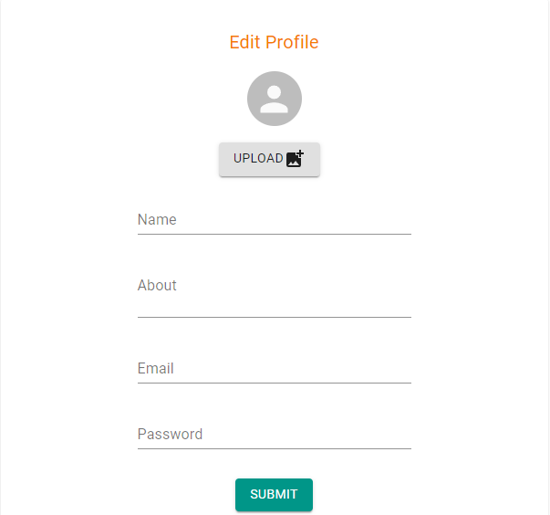
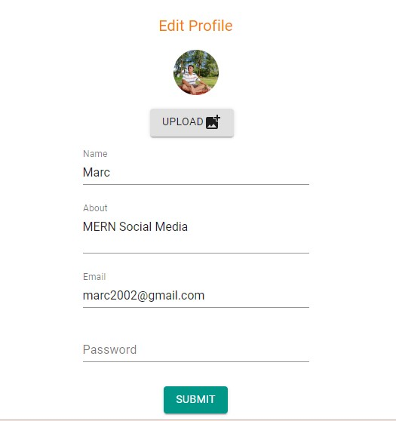
Update Profil

Slide 7
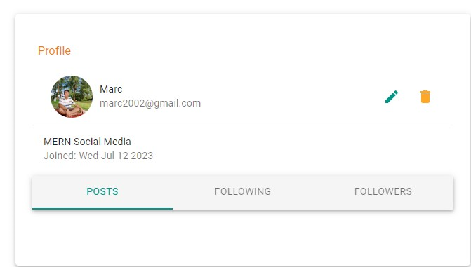
Tampilan Profil

Slide 8
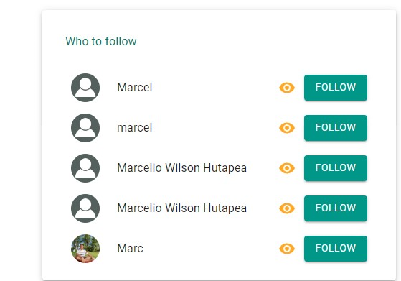
Mengikuti dan Diikuti User lain

Slide 9
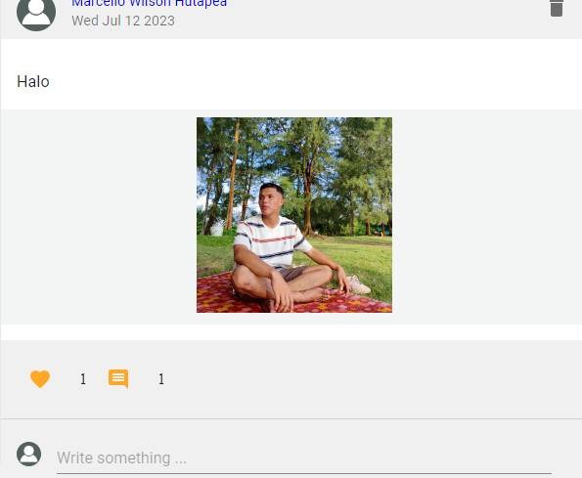
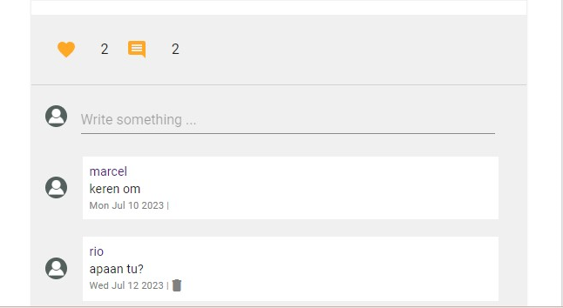
Komentar dan Menyukain Postingan

Slide 10

Menghapus Komentar atau Postingan

Slide 11
Terima Kasih

